Slide 1
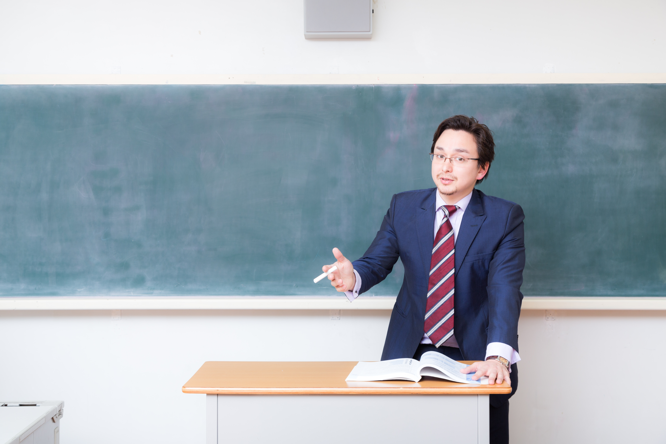
「分解」を使った授業例②
２年：学活
「掃除の仕方を考えよう」
プログラミング的思考！

Slide 2

１、これだけを意識！
発問「掃除では、何をしますか？」
↓
思考[掃除を作業毎に分ける！]

Slide 3
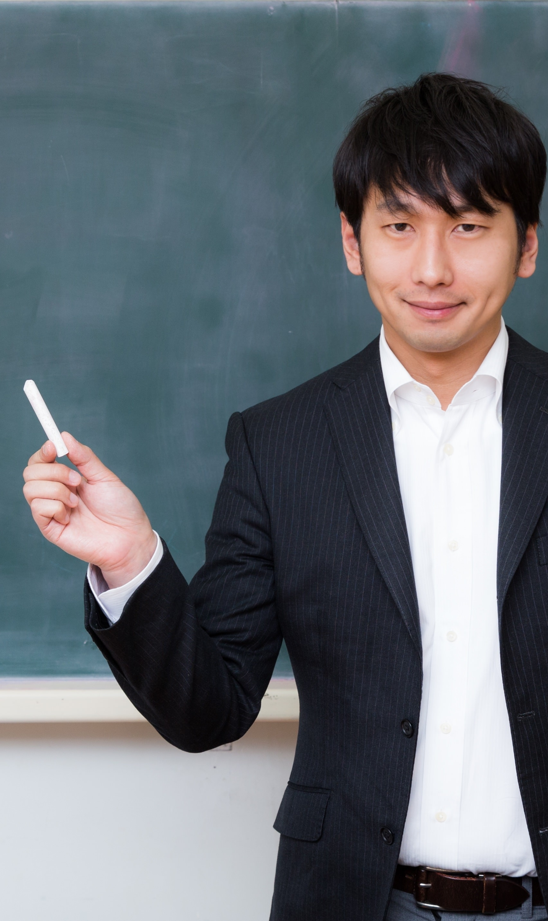
２、本時の流れ
①課：「よりよい掃除の仕方について考えよう」
②発問「掃除では、何をしますか？ 」
③活動：思いつくかぎりの掃除の作業を出す
（発表）
④活動：掃除の手順を組み合わせる
（個人思考→グループ→全体）

Slide 4
